Slide 1
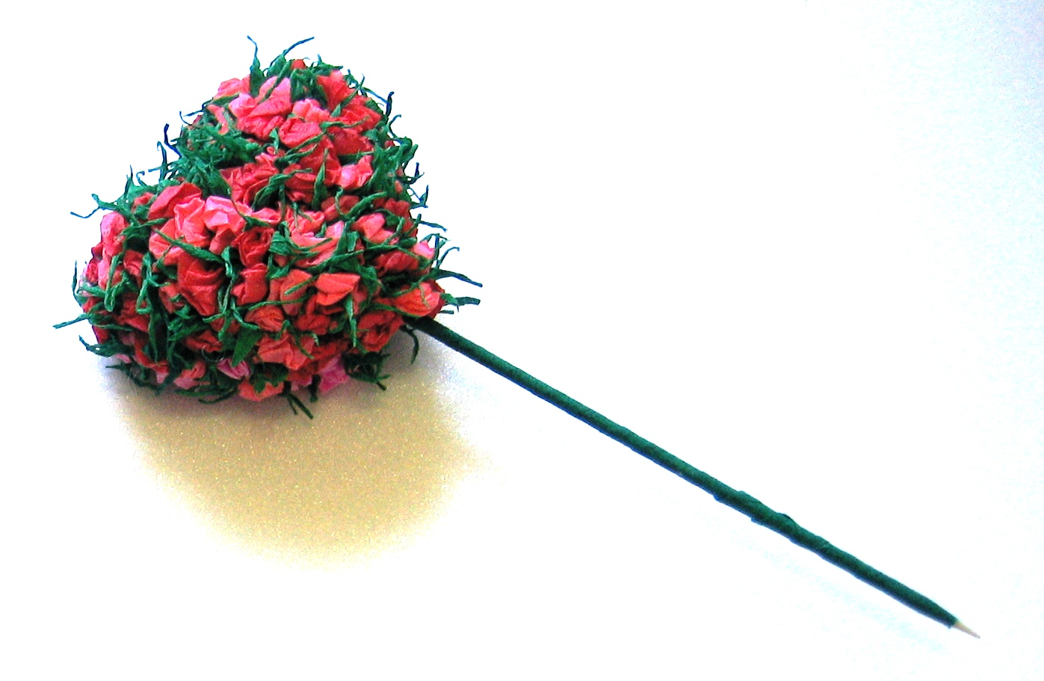
МБДОУ «Центр развития ребенка – детский сад «Кэскил»
Мастер – класс «Топиарий»
Выполнили: Константинова Ульяна Юрьевна – Воспитатель,
Егорова Александра Анатольевна – Музыкальный руководитель,

Slide 2
ЦЕЛИ МАСТЕР-КЛАССА:
повысить мотивацию дошкольников к овладению техникой объёмного торцевания на пластилине, способствовать развитию творческой активности детей.
Данный мастер-класс можно использовать для проведения кружковых занятий .

Slide 3
Задачи: - научить изготавливать топиарий в технике объёмного торцевания на пластилине; - научить практическому использованию бросового материала; - создать условия для плодотворного общения дошколят мастер – класса с целью развития творческого мышления, фантазии детей.

Slide 4
«Творчество- не удел только гениев, создавших великие художественные произведения. Творчество существует везде, где человек воображает, комбинирует, создаёт что-либо новое».
Л.С Выготский

Slide 5
История Топиария:
В Рим топиарное искусство было произведено потоком рабов из Египта, Палестины, Персии…топиар в то время был широко представлен в Версале.
В Японии под топиаром подразумевают искусство «Бонсай».
«Топиар»- это искусство фигурной стрижки деревьев и кустарников является одним из самых древних.

Slide 6
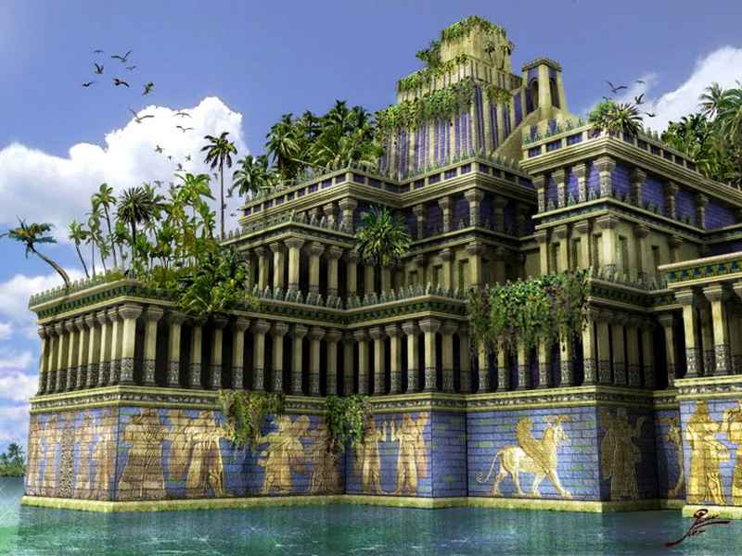
ТОПИАРИЙ - это сад с художественно подстриженными растениями, зелёными скульптурами.
Наиболее известным
примером топиарного
искусства является одно из семи чудес света — ВИСЯЧИЕ САДЫ СЕМИРАМИДЫ В ВАВИЛОНЕ.

Slide 7
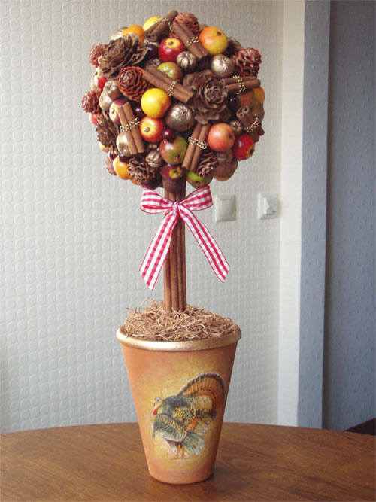
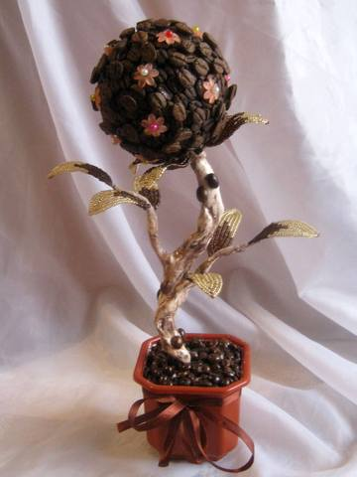
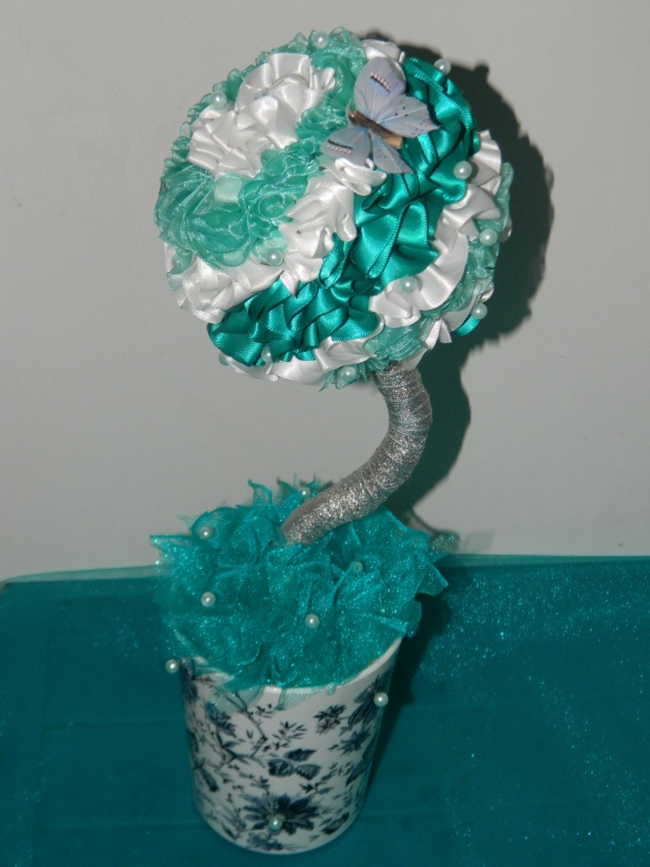

Slide 8
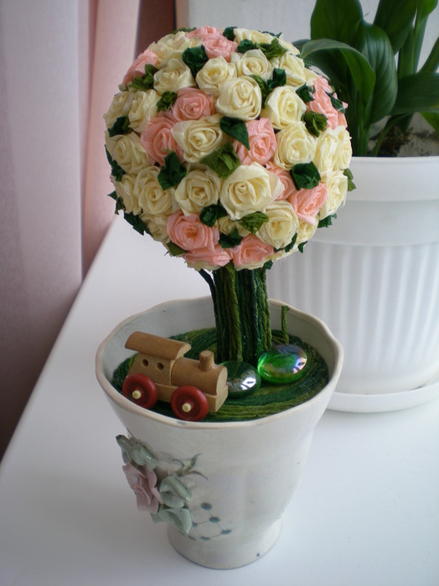
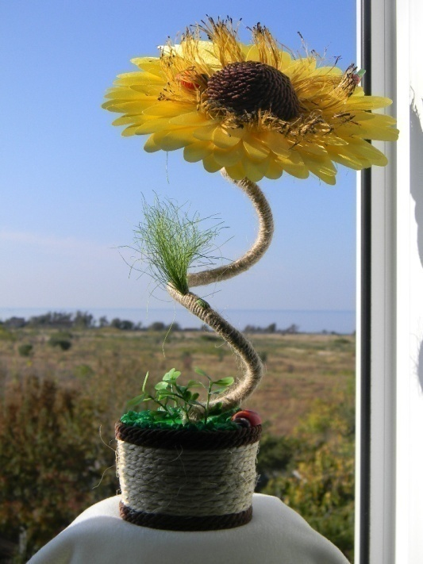
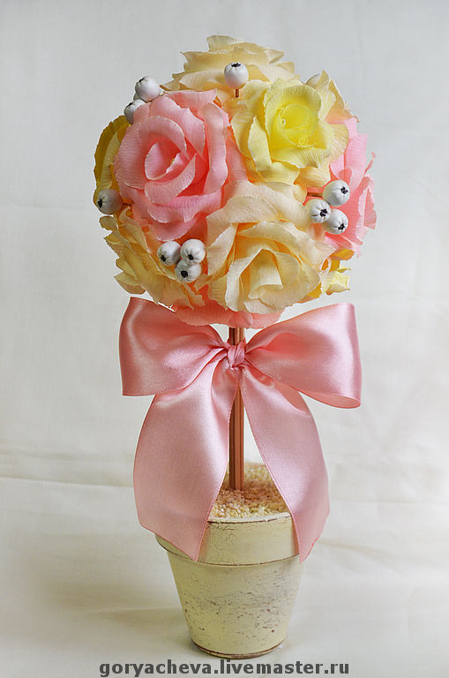
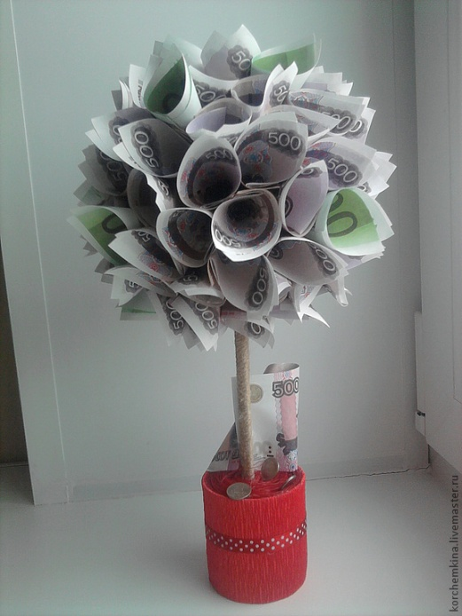
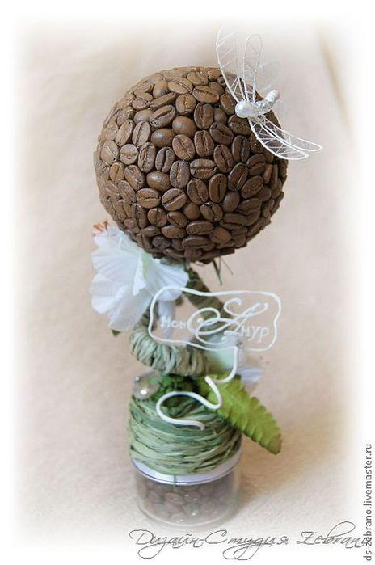
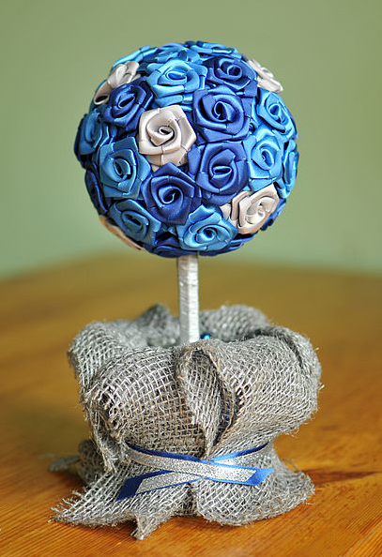
Топиарий -это
*оригинальные маленькие деревца, композиция из натуральных или искусственных материалов.
*традиционное европейское украшение интерьера.
*декоративная вещь, и только от фантазии создателя зависит, какую крону будет иметь его деревце.

Slide 9
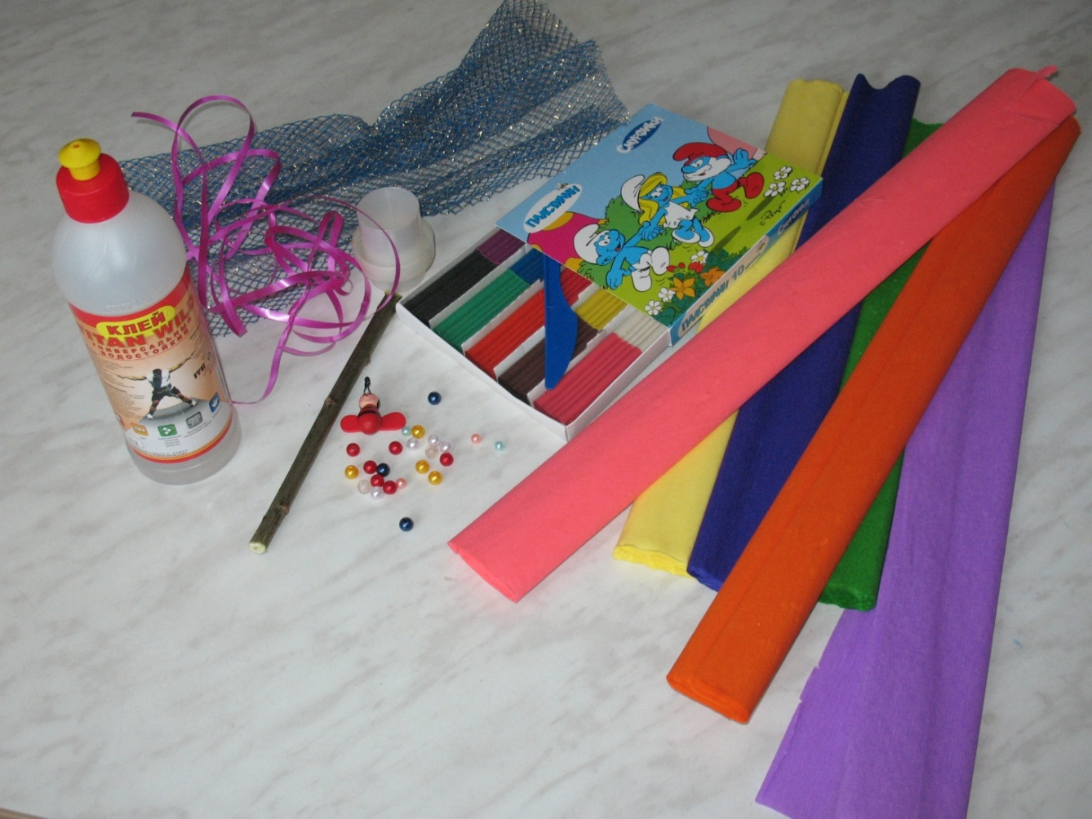
Итак, в создании топиария нам понадобится цветная гофрированная бумага, салфетки, пластилин, ножницы, палочка размером с простой карандаш, клей, декоративные детали.

Slide 10
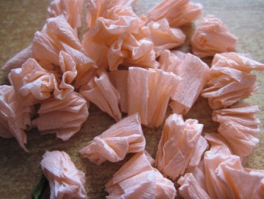
ИЗГОТОВЛЕНИЯ РОЗОЧЕК
1. Из креповой бумаги розового цвета нарезаем полоски размером примерно 3 х 6 см.
2. Вытягиваем розовые полоски от середины к краю, сминаем их пополам и формируем розочки.

Slide 11
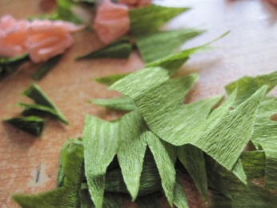
3. Из креповой бумаги зеленого цвета нарезаем ленты 2 х 2,5 см.
4. На зеленых полосках вырезаем листочки заборчиком.
5. Приклеиваем равномерно лепесточки к розочкам и подкручиваем их.
6. Получаются розочки.

Slide 12
